Slide 1

Do Better You
飲食紀錄與運動紀錄網站
專題報告

Slide 2



專案摘要與技術
整合式健康管理平台的建置
後端技術
本專題旨在建置一套整合式的「飲食與運動紀錄系統」，協助使用者有效管理每日的飲食內容、運動狀況，提升自我健康意識與生活品質。
PHP
伺服器端邏輯、資料驗證
Session
維護使用者登入狀態與權限
前端技術
資料庫設計 (MySQL)
HTML5
網頁結構與語意化標籤
CSS3
樣式設計與響應式布局
會員資料表
儲存帳號、密碼與個人資訊
Bootstrap
樣式設計與響應式布局
飲食紀錄表
儲存日期、餐點內容與熱量
JavaScript
互動功能與動態資料處理
運動紀錄表
儲存日期、運動項目與時間

Slide 3
網站核心功能
網站七大功能
01
會員管理系統
05
資料管理功能
提供使用者建立個人帳號，透過帳號與密碼登入網站，確保資料的安全性與專屬性
使用者可於網站中新增、刪除紀錄，保持資料的正確性
06
後端資料管理
02
飲食紀錄功能
後端負責管理使用者資料與紀錄內容，確保資料庫運作穩定
使用者可依日期新增、查看每日的飲食紀錄，包含餐點內容與相關資訊
07
響應式介面設計
03
運動紀錄功能
前端介面採用響應式設計，讓使用者能於不同裝置上順利操作網站
提供運動紀錄功能，使用者可記錄重訓與有氧的運動項目，以利後續查看
04
歷史資料觀看
網站可依照使用者選擇的日期顯示過往的資料

Slide 4
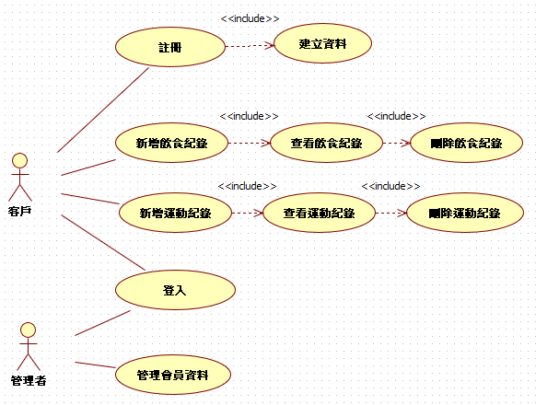
使用案例圖
使用者與網站互動關係

Slide 5
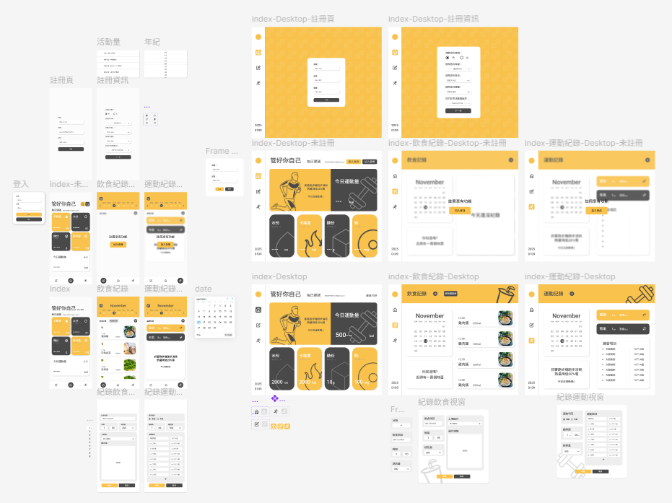
網站架構模擬
使用Figma進行視覺規劃

Slide 6
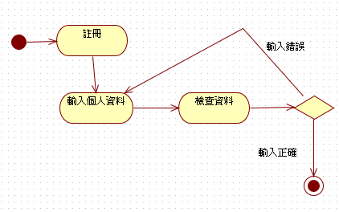
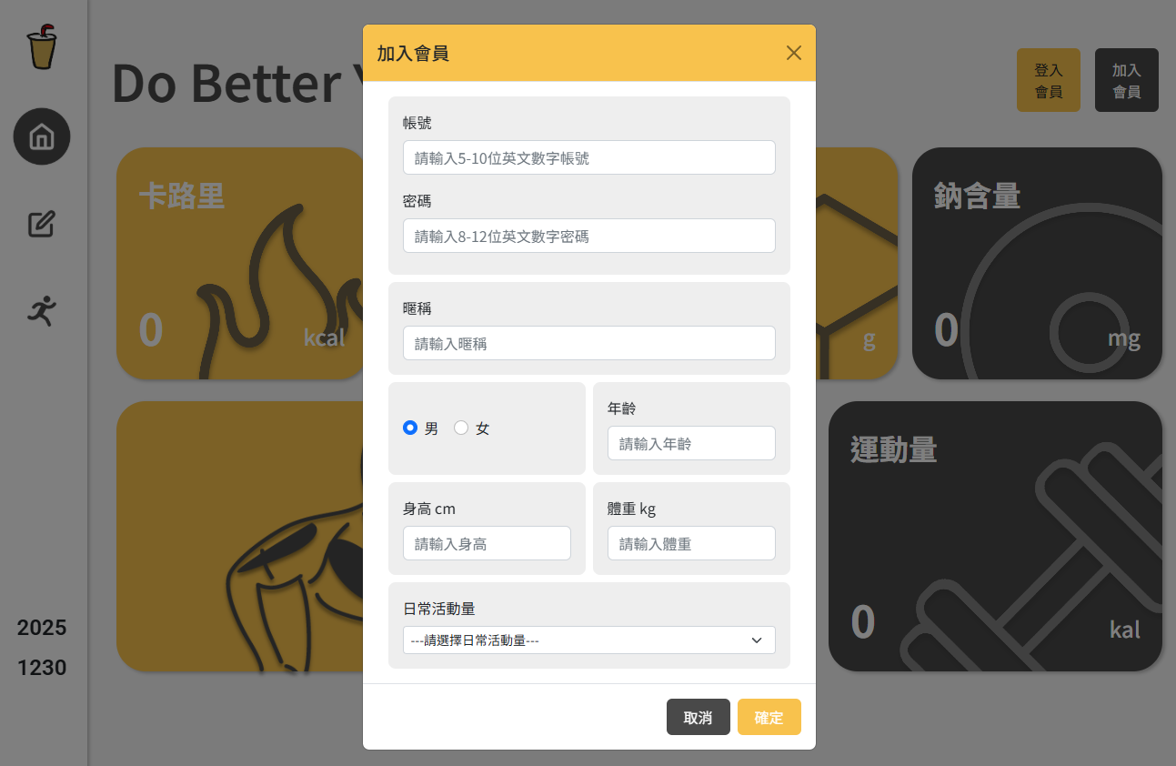
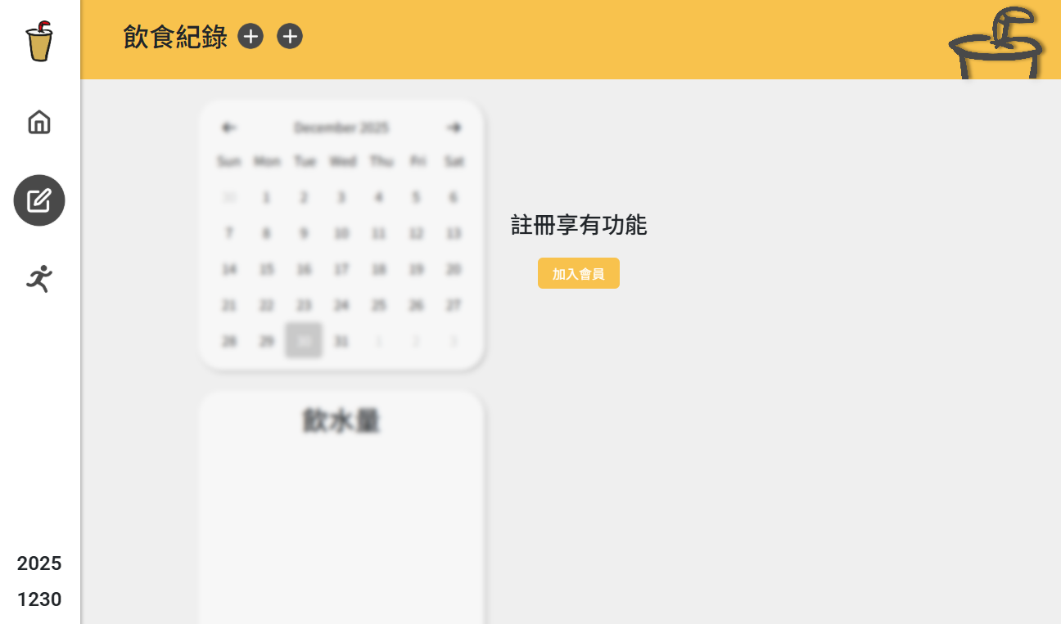
會員註冊
註冊流程 (UC01)
使用者進入網站註冊頁面
後端確認無誤，建立會員帳號
確保資料安全性與專屬性
輸入帳號、密碼及個人基本資料
前端顯示註冊成功訊息
點擊「確定」按鈕送出資料
後端檢查資料格式與完整性
使用者加入活動圖
註冊畫面示意圖
尚未註冊時飲食與運動介面沒辦法使用

Slide 7
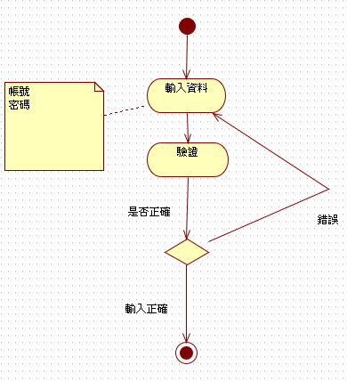
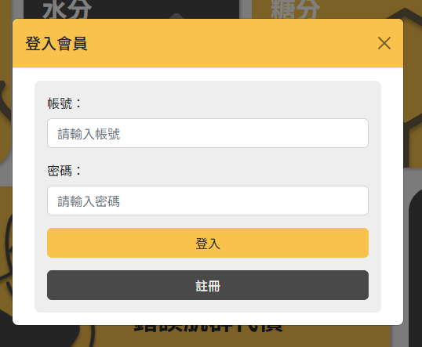
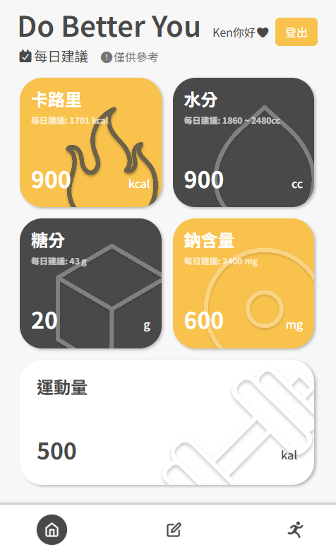
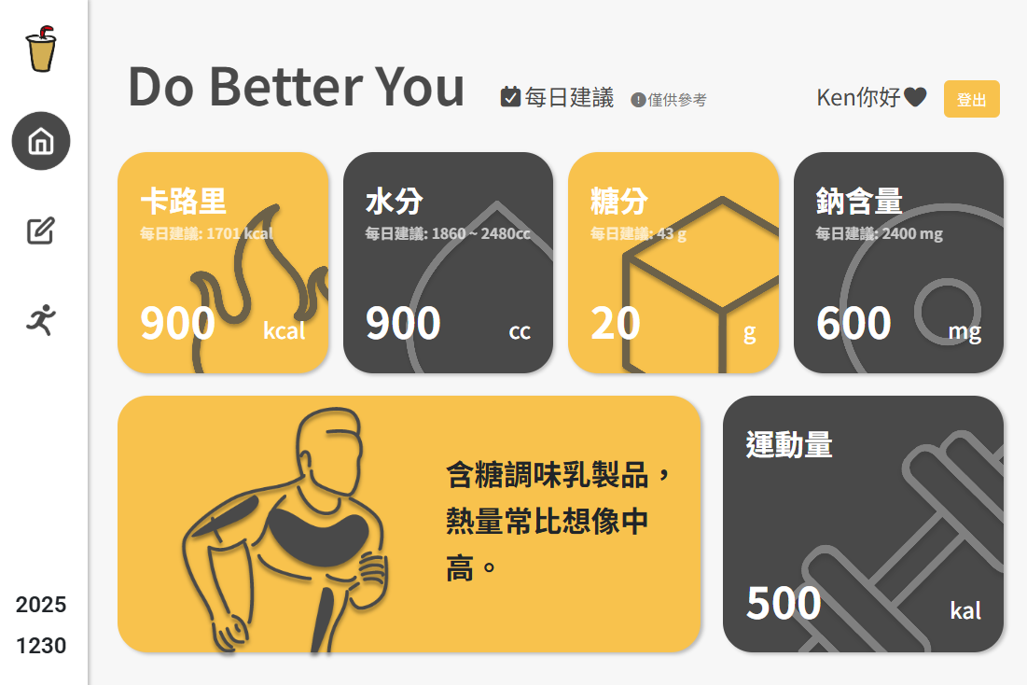
會員登入
登入流程 (UC02)
使用者進入網站登入頁面
確保資料安全性與專屬性
輸入帳號、密碼
點擊「確定」按鈕送出資料
後端驗證帳號與密碼正確性
驗證成功，進入網站主畫面
登入畫面示意圖
使用者登入活動圖
登入後小字的部分會顯示每一個會員每日建議攝取量
( 資料計算來源為時提供的資料 )
下方大字註冊的部分是今日紀錄的即時攝取量
每一次回到首頁會有不同的飲食或運動的小知識
( 串接JSON )
首頁示意圖 ( RWD )

Slide 8
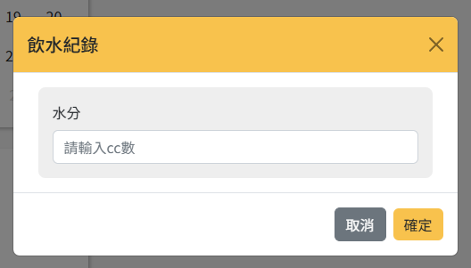
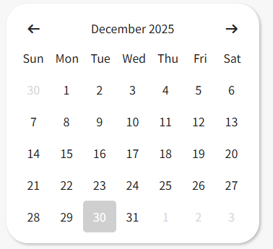
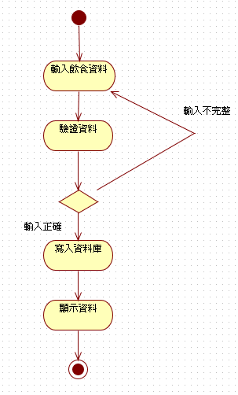
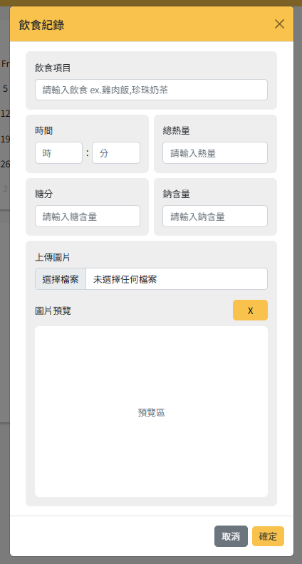
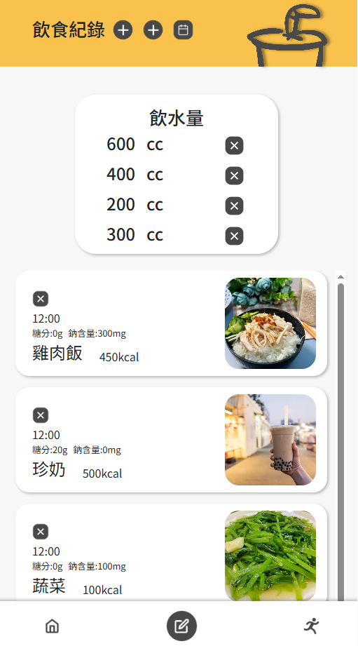
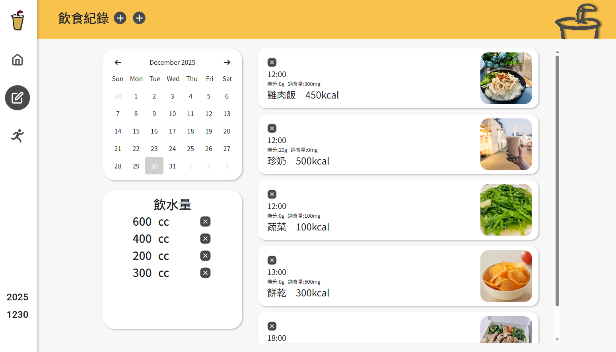
飲食紀錄管理
新增飲食紀錄 (UC03)
使用者登入後進入飲食紀錄頁面
健康資料追蹤
點擊「+」並輸入飲食或飲水的資料
確認無誤後送出，儲存至資料庫
儲存成功後顯示飲食或飲水的清單
飲水紀錄示意圖
點擊「x」可進行刪除資料的動作
可以依照選擇的日期做紀錄
使用者新增飲食活動圖
飲食紀錄示意圖
飲食紀錄畫面示意圖 ( RWD )
飲食紀錄畫面示意圖

Slide 9
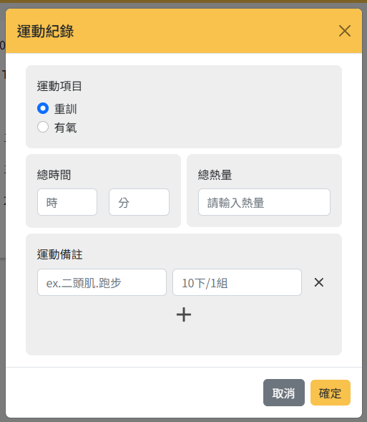
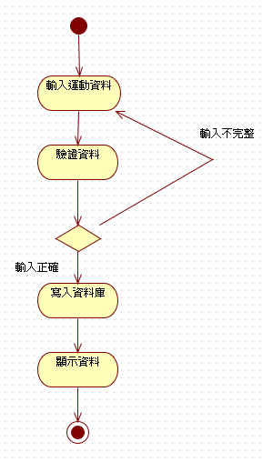
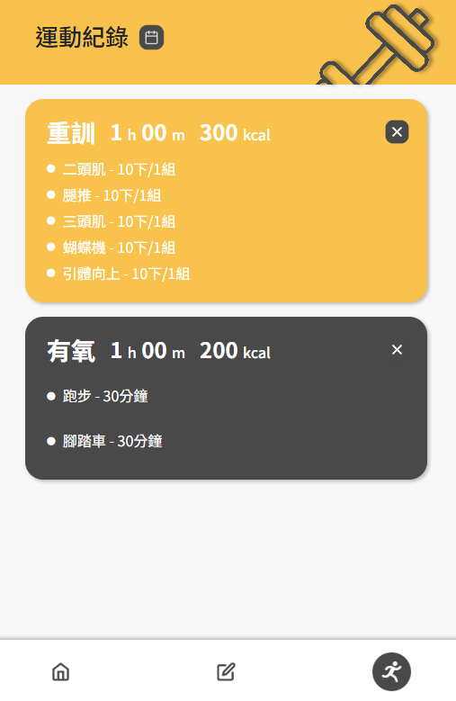
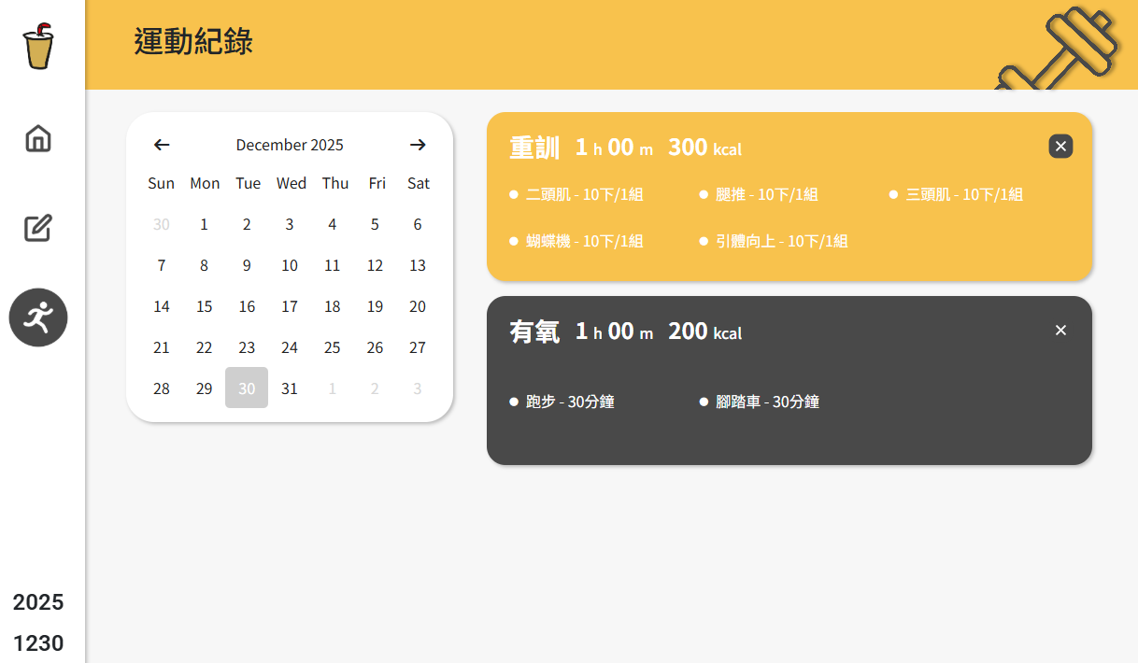
運動紀錄管理
新增運動紀錄 (UC04)
使用者登入後進入運動紀錄頁面
健康資料追蹤
點擊「+」並輸入重訓、有氧的資料
確認無誤後送出，儲存至資料庫
儲存成功後顯示重訓或有氧的清單
點擊「x」可進行刪除資料的動作
可以依照選擇的日期做紀錄
飲食紀錄示意圖
使用者新增運動活動圖
運動紀錄畫面示意圖 ( RWD )
運動紀錄畫面示意圖

Slide 10
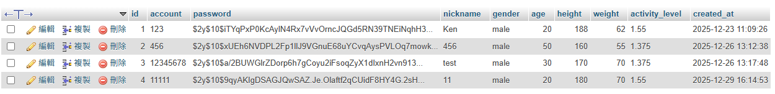
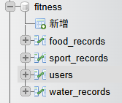
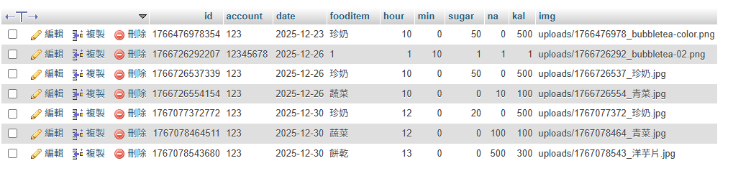
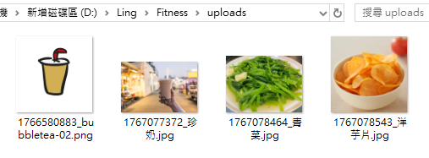
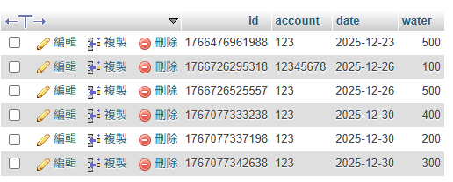
資料庫設計
穩定可靠的系統基礎
users的資料表 :
密碼的部分是用 password_hash()的函數加密，後台沒辦法隨意看到使用者設定的明碼。
註冊時提供的這些資料使用來計算每人的每日建議攝取量。 ( TDEE 、 水量、鈉含量、糖分 )
建立四個資料庫存放資料
food_records的資料表 :
使用SESSION紀錄使用者登入的帳號，抓取對應帳號的飲食資料
圖片使用路徑紀錄，使用者上傳圖片會在本地的資料夾uploads內新增圖片，提供給渲染畫面時做使用
每筆資料有對應的日期，會抓取使用者在前端選取的日期做渲染
water_records的資料表 :
使用SESSION紀錄使用者登入的帳號，抓取對應帳號的飲食資料
每筆資料有對應的日期，會抓取使用者在前端選取的日期做渲染

Slide 11
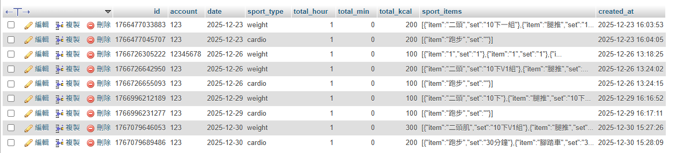
資料庫設計
穩定可靠的系統基礎
建立四個資料庫存放資料
sport_records的資料表 :
透過SESSION記住使用者登入的帳號，抓取對應帳號的運動資料
每筆資料有對應的日期，畫面上會依照使用者選的日期去顯示對應的資料
運動項目( sport_items ) 像器材、組數，用了JSON格式做紀錄

Slide 12
報告結束
感謝聆聽

